Slide 1
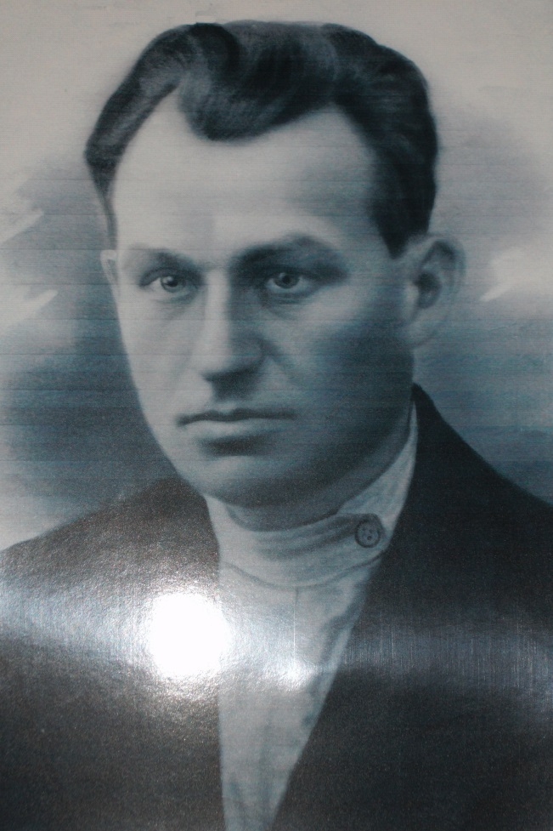
Прапрадед - Куница Иосиф Григорьевич
Родился в 1902 году.
Погиб в 1942 году.
Больше о нем ничего неизвестно.

Slide 2
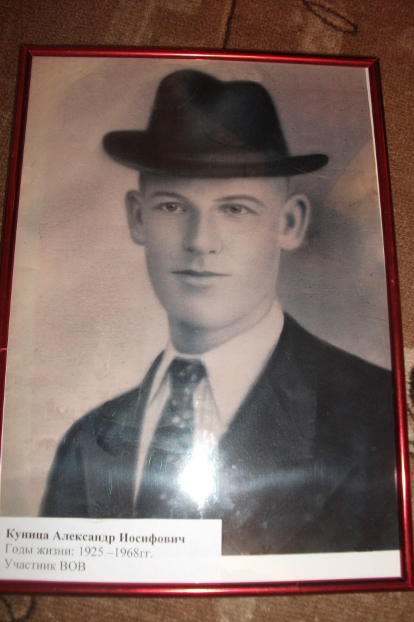
Мой прадедушка -
Куница Александр Иосифович
Другой мой прадедушка-Куница Александр Иосифович родился в 1925 году в селе Новопавловка. Также в 17 лет ушёл на фронт. Служил в стрелковой дивизии. Освобождал Прибалтику, Белоруссию, Польшу, Венгрию. Закончил войну в столице Австрии- Вене.15 мая 1945 года под Веной был ранен в 3 раз. Осколок попал в кисть руки. Он имел много медалей, но они не сохранились. С войны он вернулся в Большую Глушицу. Работал в лесхозе. Умер в 1968 году.

